Slide 1
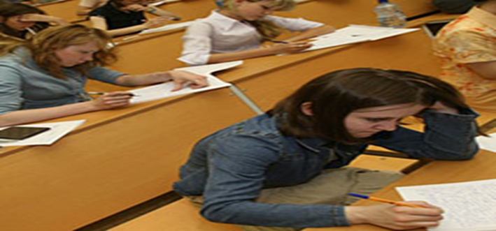
Скоро ЕНТ, как надо правильно готовиться!
Что такое ЕНТ?
Это независимое от организаций образования государственная система оценки качества образования, основанная на новых технологиях, совмещающая итоговую государственную аттестацию выпускников школ и вступительные экзамены в колледжи и Вузы.
Целью ЕНТ является создание системы внешней независимой оценки учебных достижений, обеспечивающей высокое качество образования.

Slide 2
Рекомендации психолога по подготовки к ЕНТ
Для того чтобы в кризисной ситуации не терять головы, необходимо не ставить перед собой сверх задач для достижения сверх цели. Не стоит дожидаться, пока ситуация станет катастрофической.
Начинай готовиться к экзаменам заранее, понемногу, по частям, сохраняя спокойствие. Если очень трудно собрать с силами и с мыслями, постарайся запомнить сначала самое легкое, а потом переходи к изучению трудного материала.
Ежедневно выполняй упражнения, способствующие снятию внутреннего напряжения, усталости, достижению расслабления.
Организуй правильно свое рабочее пространство. Поставь на стол предметы или картинку в желтой или фиолетовой тональности, поскольку эти цвета повышают интеллектуальную активность.

Slide 3
Как развивать мышление
1. Хочешь быть умным - научись разумно спрашивать, внимательно слушать, спокойно отвечать и молчать, когда нечего больше сказать.
2. Знания невозможно приобрести без мыслительных усилий, но и само мышление невозможно без знаний.
3. Развивать мышление - это насыщать свой ум знаниями. Источники знаний могут быть самыми разнообразными: школа, книги, телевидение, люди. Они дают информацию о предметах и явлениях, о человеке.
4. Мышление начинается с вопросов. Все открытия сделаны благодаря вопросам «Почему?» и «Как?». Учись ставить вопросы и искать ответы на них.
5. Мышление активизируется тогда, когда готовы стандартные решения не дают возможности достичь желаемого результата. Поэтому для развития мышления важно формировать умение видеть предмет или явление с разных сторон, замечать новое в привычном.
6. Способность замечать в предмете или явлении различные признаки, сравнивать между собой или явления - необходимое свойство мышления.
7. Чем больше число признаков, сторон объекта видит человек, тем более гибко и совершенно его мышление. Это умение можно тренировать в играх на сообразительность, в решении логических задач и головоломок.
8. Непременное условие развития мышления - свободное изложение прочитанного, участие в дискуссиях, активное использование письменной речи, пересказ другому того, что не до конца понимаешь сам.

Slide 4
Некоторые закономерности запоминания
1. Трудность запоминания растет непропорционально объему. Большой отрывок учить полезнее, чем короткое изречение.
2. При одинаковой работе количество запоминаемого тем больше, чем выше степень понимания.
3. Распределенное заучивание лучше концентрированного. Лучше учить с перерывами, чем подряд, лучше понемногу, чем сразу.
4. Эффективнее больше времени тратить на повторение по памяти, чем на простое многократное чтение.
5. Если работаешь с двумя материалами - большим и поменьше, разумно начинать с большего.
6. Во сне человек не запоминает, но и не забывает
Что делать, если устали глаза?
В период подготовки к экзаменам увеличивается нагрузка на глаза. Если устали глаза, значит, устал и организм: ему может не хватить сил для выполнения экзаменационного задания. Нужно сделать так, чтобы глаза отдохнули. Выполни два любых упражнения:
посмотри попеременно вверх-вниз (25 секунд), влево-вправо (15 секунд); напиши глазами свое имя, отчество, фамилию;
попеременно фиксируй взгляд на удаленном предмете (20 секунд), потом на листе бумаги перед собой (0 секунд), нарисуй квадрат, треугольник - сначала по часовой стрелке, потом в противоположную сторону.

Slide 5
Успехов в новом учебном году!

